Slide 1
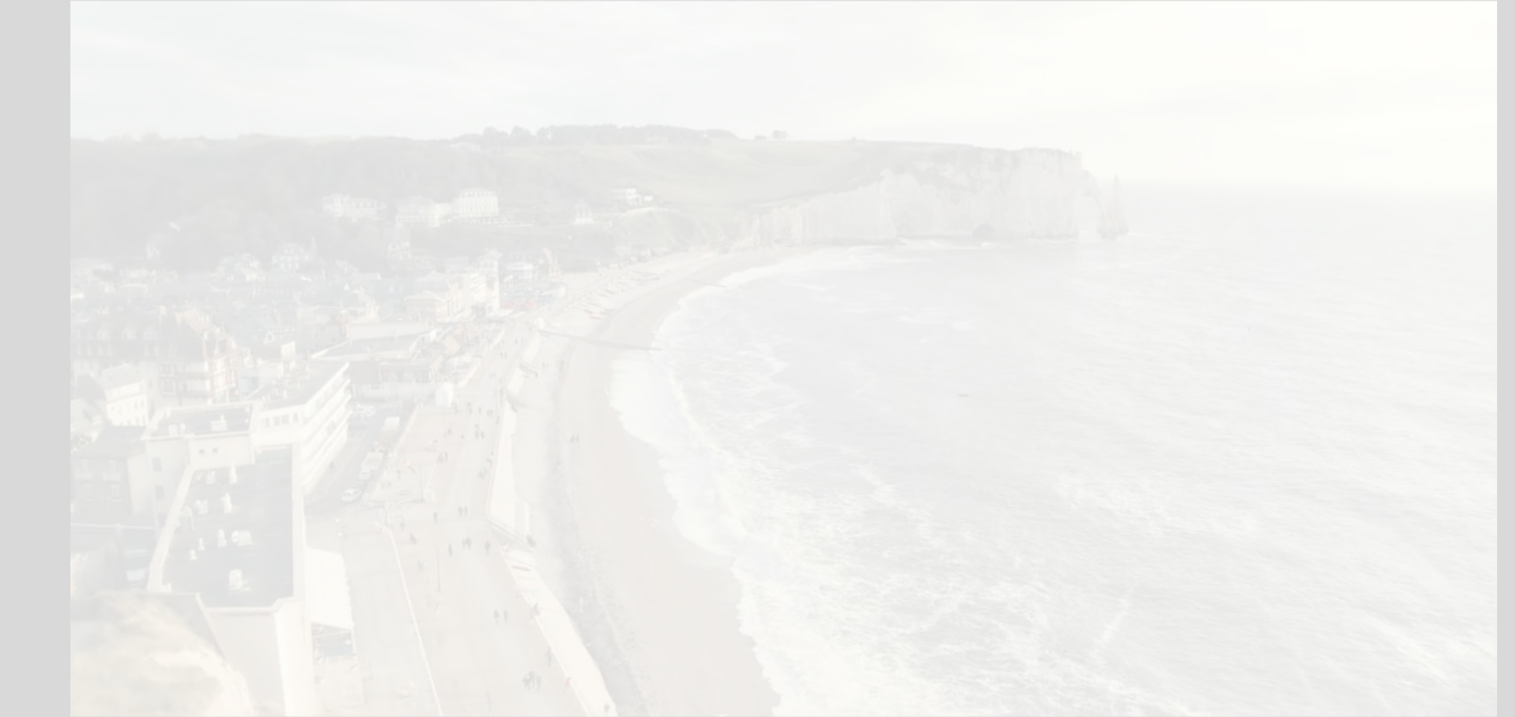
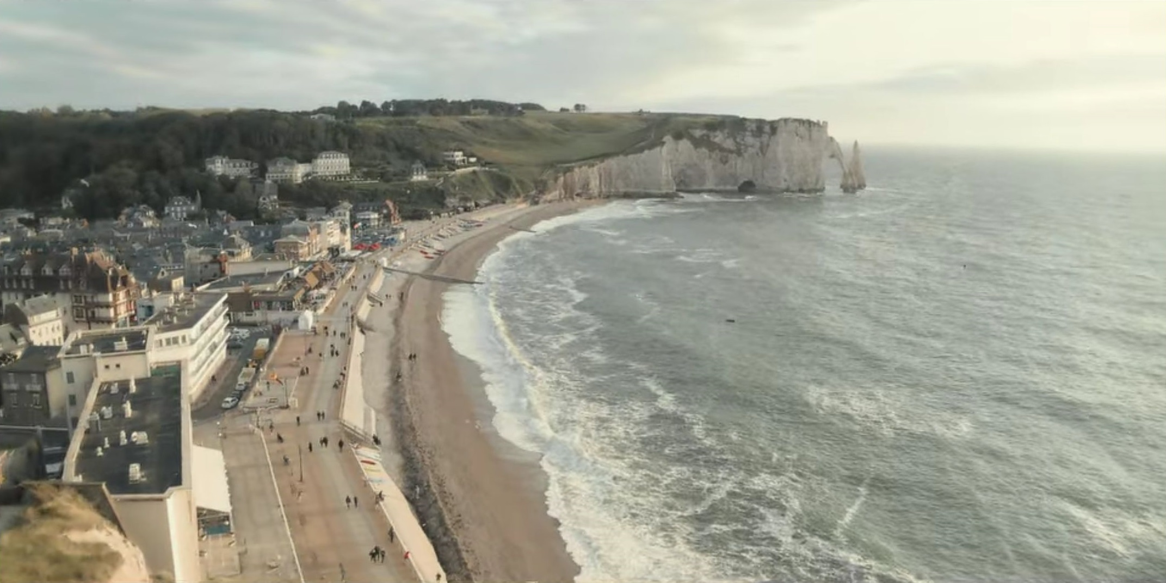

น.ส.อณิษฐา ใจอ่อน
61070255
Le Havre

Slide 2






Week 1
ต้นไม้ หิน หญ้า ภูเขา ทะเล ชายหาด ถนน เสาไฟ บ้าน

Slide 3
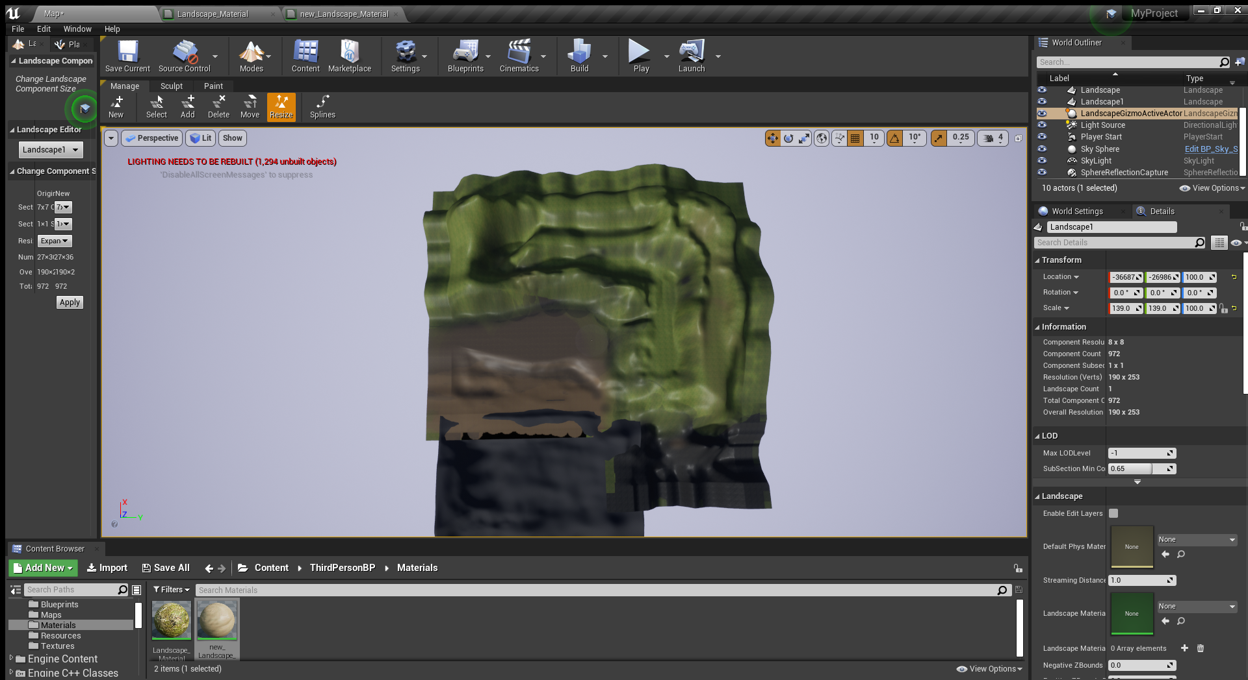
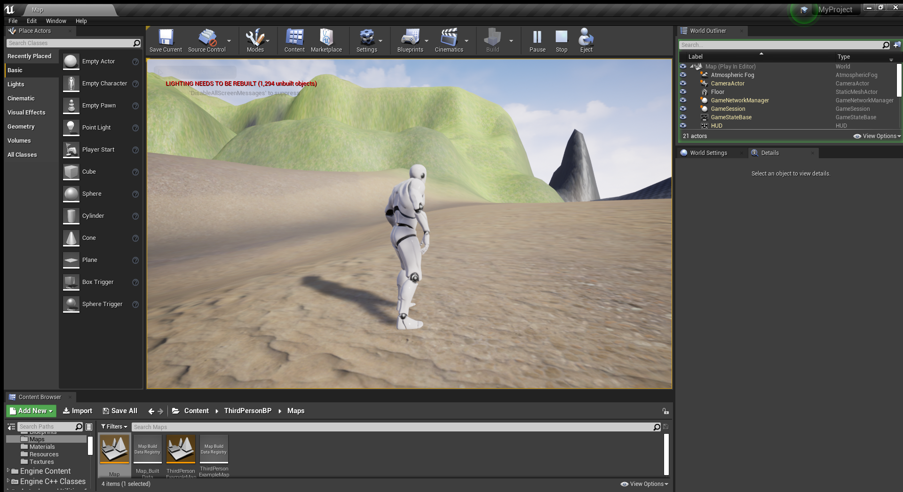
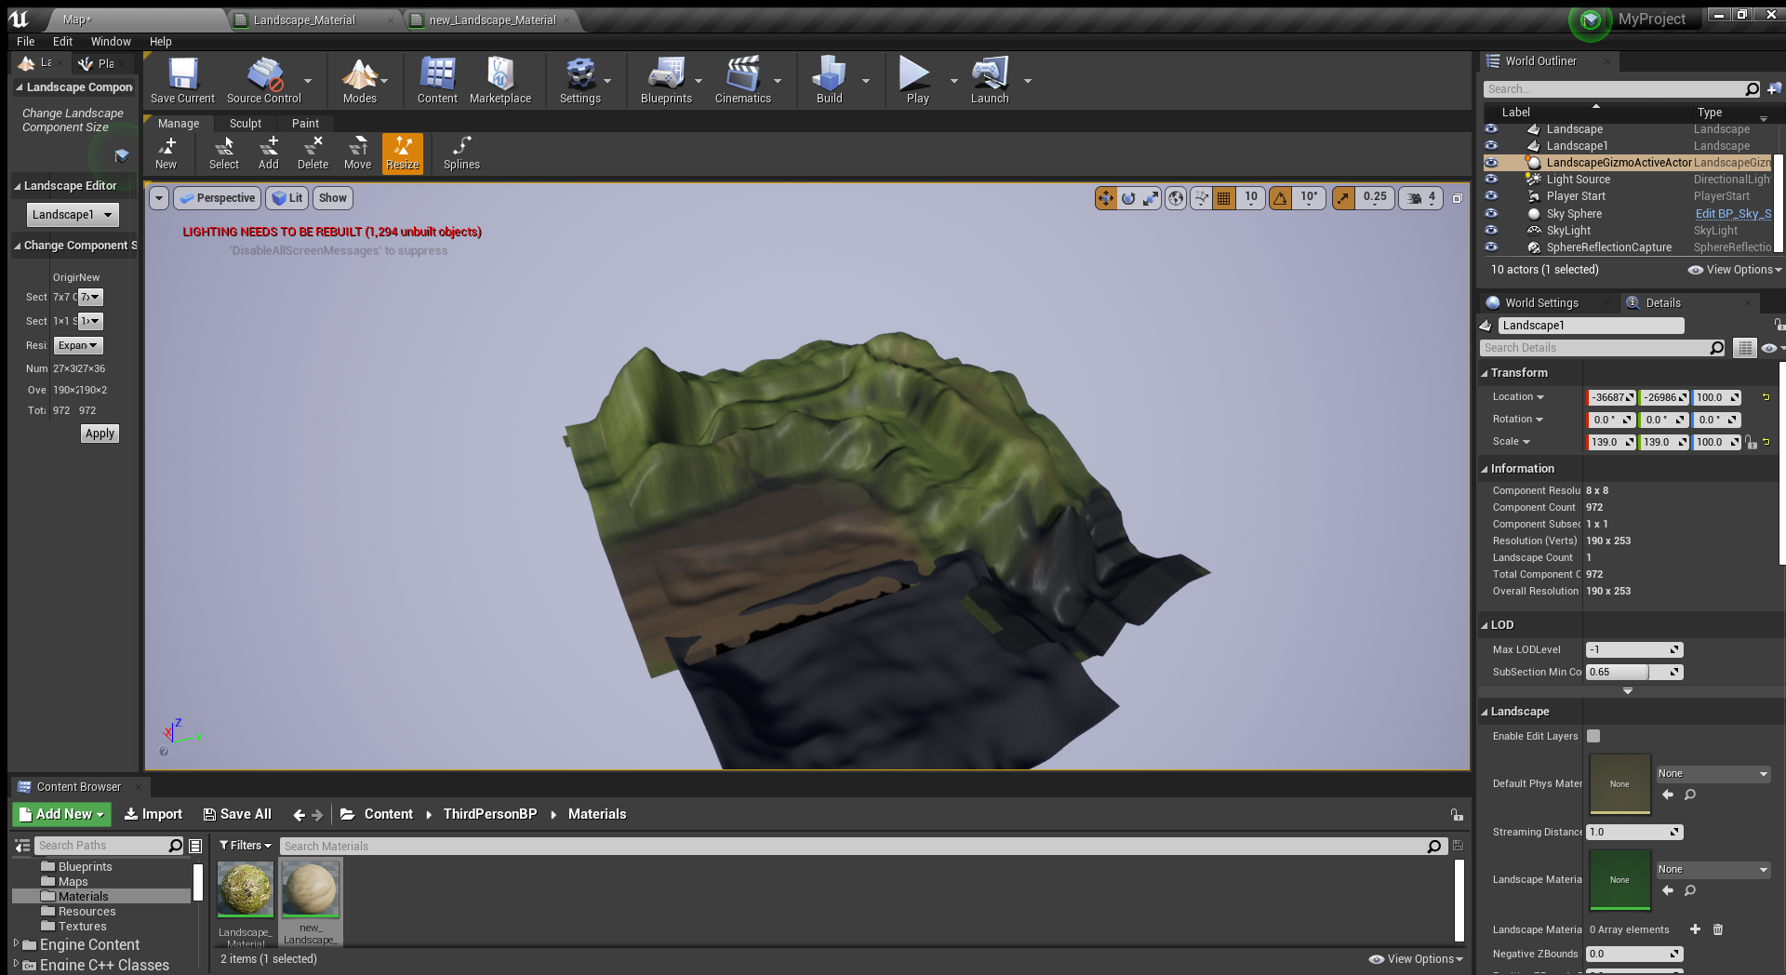
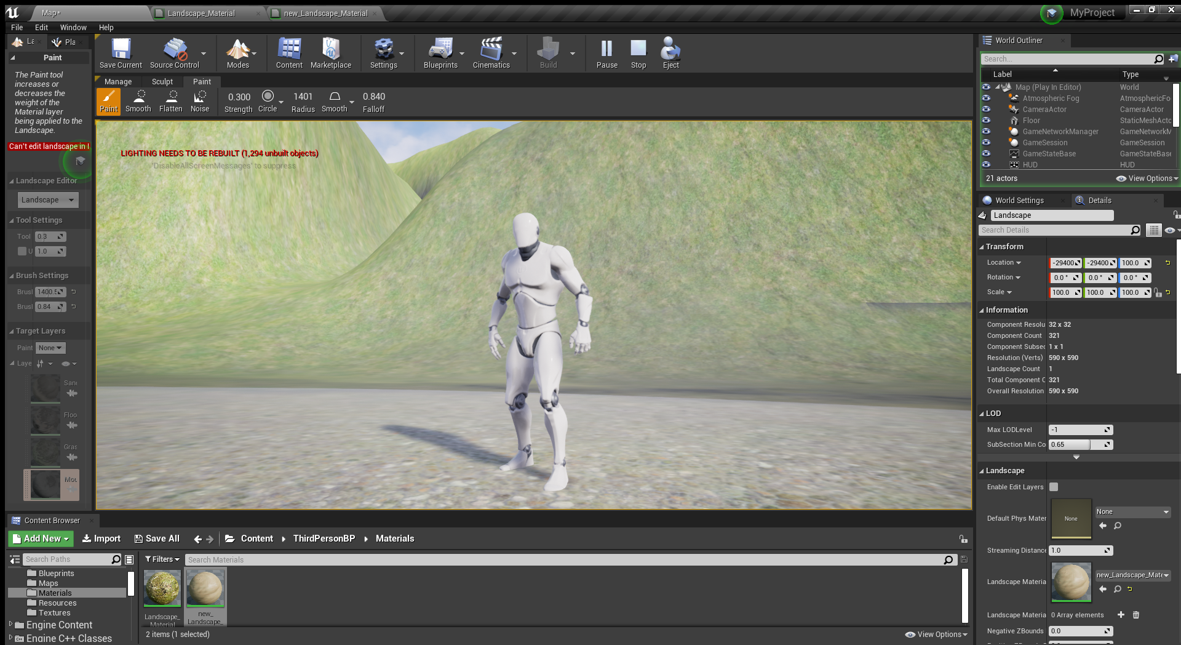
Week 2
สร้าง Landscape ตามแบบ ใส่พื้นหญ้า ภูเขา ทราย ทางเดิน
Landscape 1-2
พื้นชายหาด
หินภูเขา
พื้นภูเขาเป็นหญ้า+ต้นไม้
พื้นหินบนทางเท้า

